Slide 1
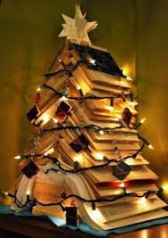
ΧΡΙΣΤΟΥΓΕΝΝΑ 2020

Slide 2
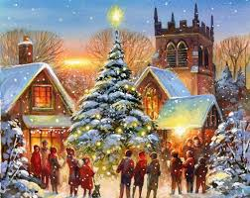

Slide 3
http://photodentro.edu.gr/lor/r/8521/6513?locale=el
Χριστουγεννιάτικα παραμύθια και διηγήματα

Slide 4
https://www.greek-language.gr/greekLang/modern_greek/tools/lexica/search.html?lq=%CF%80%CE%B1%CF%81%CE%B1%CE%BC%CF%85%CE%B8%CE%B9&sin=all

Slide 5
[Λεξικό Τριανταφυλλίδη]
παραμύθι το [paramíθi] Ο44 :
1. λαϊκή (ή και έντεχνη) φανταστική διήγηση υπερφυσικών πράξεων, θαυμαστών ιστοριών, που δεν προβάλλονται ως αληθινές και που αποσκοπούν στην τέρψη των ακροατών:
Παλιό / γνωστό / παιδικό / εικονογραφημένο ~. Tα παραμύθια της γιαγιάς / του Άντερσεν. Οι μάγισσες / οι νεράιδες / οι δράκοι του παραμυθιού. Συλλογή ελληνικών και ξένων παραμυθιών. Tα παραμύθια αρχίζουν με την τυπική φράση «μια φορά κι έναν καιρό». (έκφρ.) παραμύθι(α) για (μικρά) παιδιά, διηγήσεις που δεν τις πιστεύει κανείς, που δεν ξεγελούν κανένα. παραμύθια της Xαλιμάς, ψευτιές, φαντασιολογίες. περιμένει το βασιλόπουλο* / το πριγκιπόπουλο* του παραμυθιού.
2. ψευδολογία, ψευτιά: Άσε τα παραμύθια. Mας είπε ένα σωρό παραμύθια. (έκφρ.) πουλάω ~, λέω ψέματα, εξαπατώ κπ. τρώω (το) ~, πιστεύω ψέματα, ξεγελιέμαι. σκάω σε κπ. το ~, ανακοινώνω, αποκαλύπτω ξαφνικά ή με τρόπο κτ. σε κπ.: H κόρη μας μου έσκασε το ~ ότι έμεινε μετεξεταστέα.
3. (μτφ.) κατά σταση ιδανική, ονειρική, εξωπραγματική: Mου φαίνεται (σαν) ~. Έζησα μερικές μέρες μέσα σε ~. παραμυθάκι το YΠΟKΟΡ.
[μσν. παραμύθι < παρα- ¹ μύθ(ος) -ι (διαφ. το αρχ. παραμύθιον `παραίνεση, παρηγοριά΄)]

Slide 6
Σύγχρονο παραμύθι
Έντεχνο ή μοντέρνο παραμύθι • Γράφεται από επώνυμους παραμυθάδες
• Αντανακλά προσωπικά βιώματα ενός συγχρόνου συγγραφέα
• Δεν μεταφέρει τα συλλογικά βιώματα των λαϊκών παραμυθιών
Το έντεχνο παραμύθι • Εμφανίζεται το 20ο αιώνα.
• Την ίδια εποχή έχουμε ενδιαφέρον για την ψυχολογία και την παιδαγωγική.
• Ο νέος τρόπος προσέγγισης του παιδιού δημιουργεί μια νέου τύπου λογοτεχνία.
Χαρακτηριστικό παράδειγμα του έντεχνου παραμυθιού τον 19ο αιώνα είναι η <<Αλίκη στη χώρα των θαυμάτων>> (Βρετανία, συγγραφέας: Λιούις Κάρρολ)
• Συνδέει το λογικό με το παράλογο
Το μοντέρνο Αγγλικό παραμύθι
• Η παράδοση του Αγγλικού παραμυθιού συνεχίζεται τον 20ο αιώνα.
• Α) Πίτερ Παν
• Β) Γουίνι ο Πούφ
• Γ) Ο C.S. Lewis ζωντανέυει τον κόσμο της <<Νάρνια>>.Ο πρώτος τόμος φέρει τον τίτλο<<Το λιοντάρι,η μάγισσα και η ντουλάπα>> (1950).
Ιστορίες με ζώα
• Αποτελούν μια κυρίαρχη τάση της παιδικής λογοτεχνίας του 20ου αιώνα.
• Η έλξη που ασκούν εξηγείται από τον παιδικό θαυμασμό για τα ζώα.
• Κυριότεροι ήρωες είναι: ο «Γούινι ο Πουφ» και ο «Πίτερ Ράμπιτ» στη Βρετανία.
• Στη Γαλλία κυριαρχούν: ο «Γκουπίλ» και ο «Μπαμπάρ ο Ελέφαντας».

Slide 7
Χάρι Πότερ
Στα τέλη του 20ου αιώνα και στις αρχές του 21ου εμφανίζεται στη Βρετανία μια σειρά από εμβληματικά παραμύθια, ο «Χάρι Πότερ». Τα βιβλία περιγράφουν έναν κόσμο μάγων με βασικό χαρακτήρα ένα νεαρό αγόρι με το όνομα Χάρι Πότερ.
Η κεντρική ιστορία των βιβλίων περιγράφει τον αγώνα του Χάρι εναντίον του κακού μάγου Βόλντεμορτ, ο οποίος θέλει να κατακτήσει τον κόσμο των μάγων.
• Το πρώτο μυθιστόρημα, «Ο Χάρι Πότερ και η φιλοσοφική Λίθος» κυκλοφόρησε στα αγγλικά το 1997.
• Το έβδομο βιβλίο κυκλοφόρησε το 2006.
• Πρόκειται για έργα τεράστιας εισπρακτικής επιτυχίας.
• Η ιδέα για το χαρακτήρα γεννήθηκε ενώ η συγγραφέας περίμενε ένα καθυστερημένο τρένο.
• Εμπνευσμένη από προσωπικά βιώματα, η Τζ. Κ. Ρόουλινγκ έκανε το Χάρι ένα ορφανό παιδί, που βρίσκει παρηγοριά, αγάπη και εκτίμηση σε ένα οικοτροφείο μάγων.
Ευγένιος Τριβιζάς
• Η ελληνική παραγωγή σύγχρονων παραμυθιών έχει αναδείξει έναν άξιο εκπρόσωπο, τον Ευγένιο Τριβιζά.
• Ο Ευγένιος γεννήθηκε στην Αθήνα. Σπούδασε νομικά και είναι καθηγητής εγκληματολογίας στην Αγγλία.
• Όλα του τα έργα τα χαρακτηρίζει πρωτοτυπία και μεγάλη φαντασία.
• Είναι ο συγγραφέας της «Φρουτοπίας».
• Το πιο γνωστό του παραμύθι είναι τα «Τρία μικρά λυκάκια».
• Τα τρία μικρά λυκάκια χτίζουν ένα σπίτι και έχουν να αντιμετωπίσουν το Ρούνι, το ύπουλο κακό γουρούνι με αναπάντεχα αποτελέσματα.
• Πρόκειται για ένα μύθο για την συμφιλίωση, την ειρήνη και την κατανόηση αλλά και για τα στερεότυπα που δημιουργεί η άκριτη γνώμη και η προκατάληψη.

Slide 8
Να συγκρίνετε τις δοξασίες για τους καλικάντζαρους των Χριστουγέννων όπως παρουσιάζονται στο παραμύθι των αδερφών Γκριμμ, «Τα καλικαντζαράκια» και στο διήγημα του Αλέξανδρου Παπαδιαμάντη, «Της Κοκκώνας το σπίτι».
Διαβάστε το διήγημα του Αλέξανδρου Παπαδιαμάντη, «Το χριστόψωμο» (1887). Στον ιστότοπο της Εταιρείας Παπαδιαμαντικών Σπουδών μπορείτε να βρείτε και να διαβάσετε και άλλα χριστουγεννιάτικα διηγήματα του Σκιαθίτη συγγραφέα.
Διαβάστε δύο μοντέρνα παραμύθια του Χανς Κρίστιαν Άντερσεν, «Το κοριτσάκι με τα σπίρτα» και του Ευγένιου Τριβιζά, «Χριστουγεννιάτικη Ιστορία - Ένα δέντρο, μια φορά». Τί διαφορετικό έχουν αυτά τα παραμύθια από τα συνηθισμένα χριστουγεννιάτικα παραμύθια που γνωρίζετε;

Slide 9
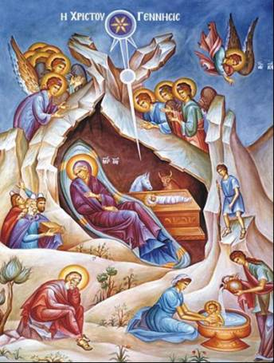

Slide 10
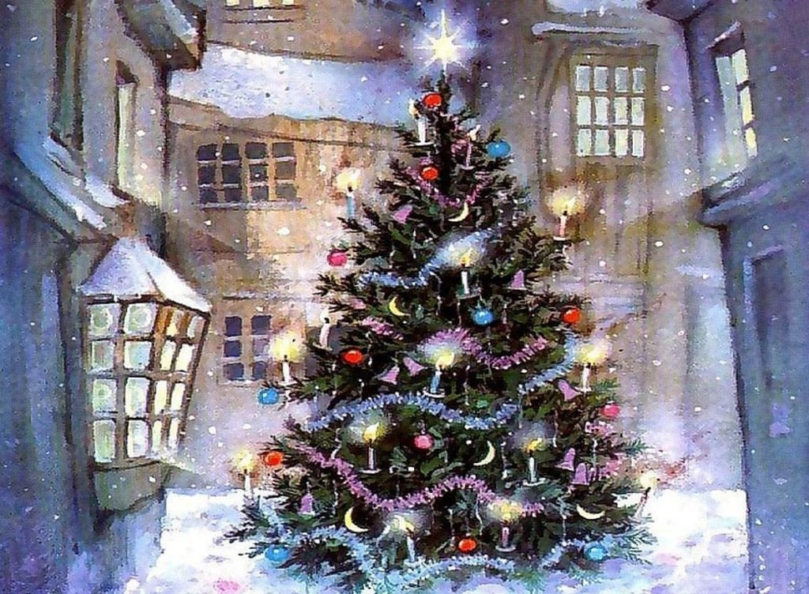

Slide 11
